Slide 1






Chào mừng các em đến với
tiết tiếng việt
Notes:
Bài giảng thiết kế bởi: Hương Thảo - tranthao121006@gmail.com

Slide 2


Thứ Ba ngày 28 tháng 12 năm 2021
Tiếng Việt
Kể chuyện: Ánh sáng của yêu thương.

Slide 3
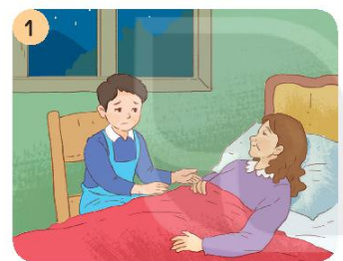
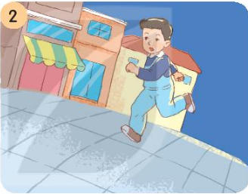
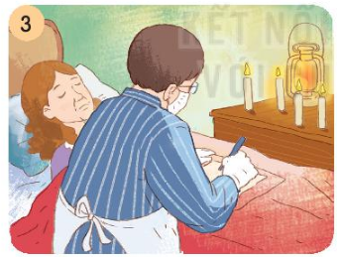
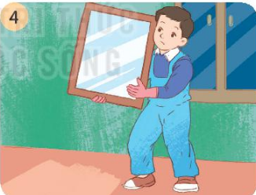
1. Quan sát các tranh, nói về sự việc trong từng tranh.
Ê-đi-xơn lo lắng ngồi bên mẹ.
Ê-đi-xơn chạy đi tìm bác sĩ.
Bác sĩ phẫu thuật cho mẹ Ê-đi-xơn.
Ê-đi-xơn mang về tấm gương lớn.

Slide 4
2. Sắp xếp các tranh theo trình tự của câu chuyện.
2
1
Ê-đi-xơn lo lắng ngồi bên mẹ.
Ê-đi-xơn chạy đi tìm bác sĩ.
4
3
Bác sĩ phẫu thuật cho mẹ Ê-đi-xơn.
Ê-đi-xơn mang về tấm gương lớn.

Slide 5
3. Chọn kể 1-2 đoạn của câu chuyện theo tranh vừa sắp xếp.
1
2
Ê-đi-xơn chạy đi tìm bác sĩ.
Ê-đi-xơn lo lắng ngồi bên mẹ.
3
4
Ê-đi-xơn mang về tấm gương lớn.
Bác sĩ phẫu thuật cho mẹ Ê-đi-xơn.

Slide 6



KỂ TRONG NHÓM

Slide 7
3. Chọn kể 1-2 đoạn của câu chuyện theo tranh vừa sắp xếp.
1
2
Ê-đi-xơn chạy đi tìm bác sĩ.
Ê-đi-xơn lo lắng ngồi bên mẹ.
3
4
Ê-đi-xơn mang về tấm gương lớn.
Bác sĩ phẫu thuật cho mẹ Ê-đi-xơn.

Slide 8

Qua câu chuyện em biết gì về Ê-đi-xơn?
Ê-đi-xơn là cậu bé thông minh, tài giỏi, hiếu thảo, giàu tình yêu thương. Sau này, Ê-đi-xơn đã trở thành nhà bác học nổi tiếng thế giới.

Slide 9
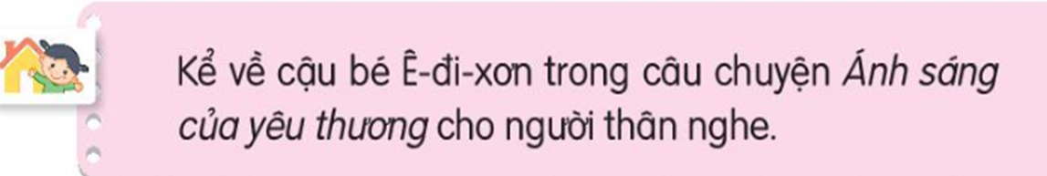

Slide 10



CỦNG CỐ BÀI HỌC
Notes:
Bài giảng thiết kế bởi: Hương Thảo - tranthao121006@gmail.com

